Slide 1
Код на Хуфман. Имплементация на C
Христо Ненков - 45група
Фак. Номер: 121223001

Slide 2
ДЕФИНИРАНЕ НА СТРУКТУРАТA Node

Slide 3
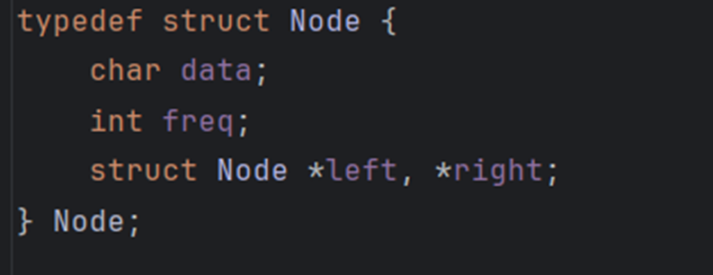

Slide 4
ДЕФИНИРАНЕ НА СТРУКТУРАТA tree

Slide 5
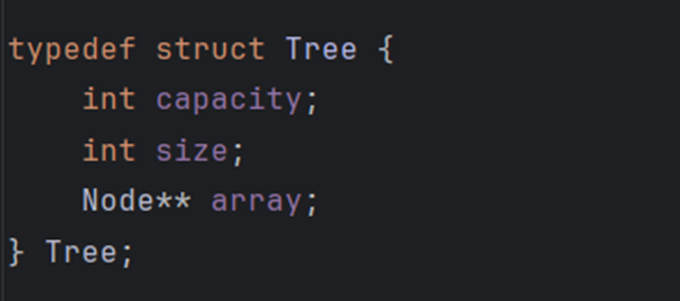

Slide 6
МЕТОДИ СЪЗДАВАЩИ НАШИТЕ СТРУКТУРИ

Slide 7
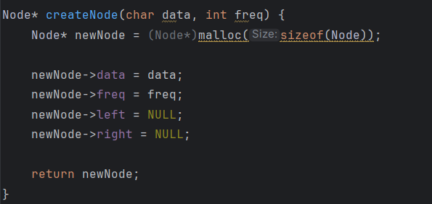

Slide 8
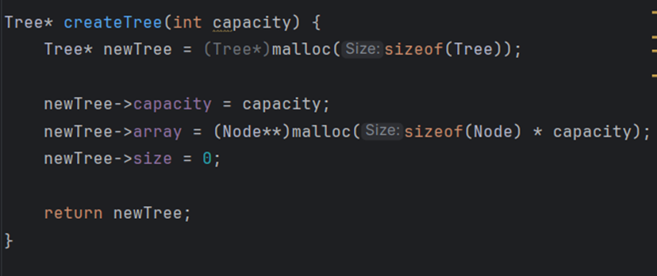

Slide 9
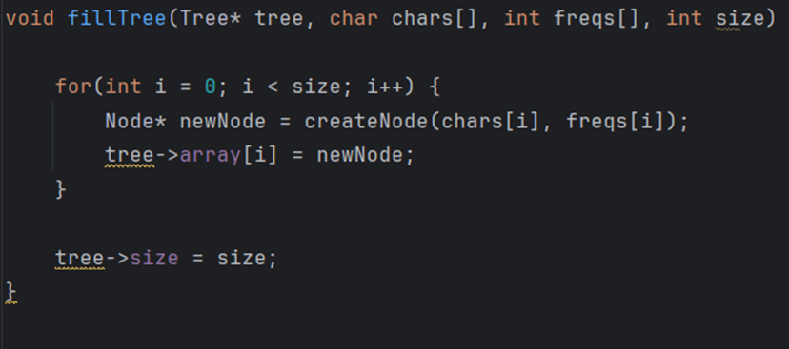

Slide 10
ОБЯСНЕНИЕ НА АЛГОРИТЪМА

Slide 11
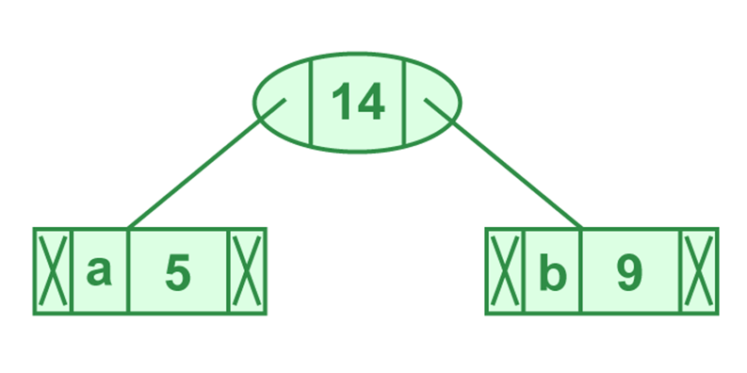

Slide 12
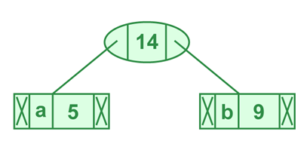
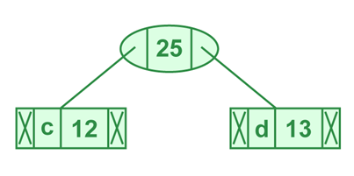

Slide 13
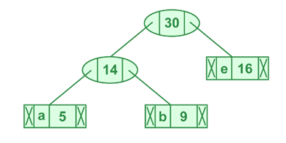

Slide 14
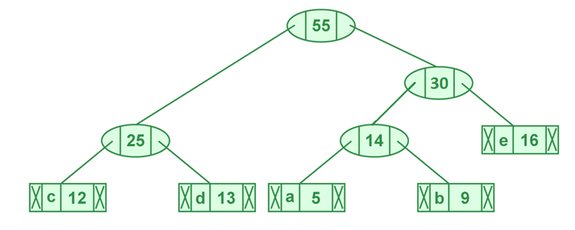

Slide 15
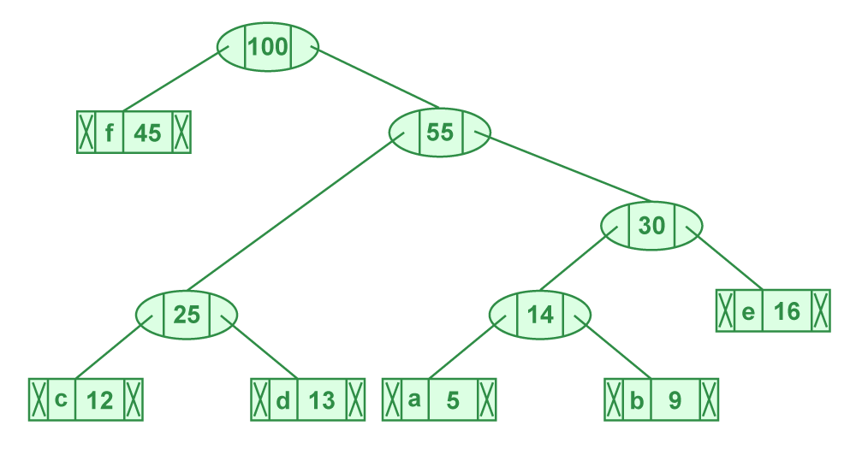

Slide 16
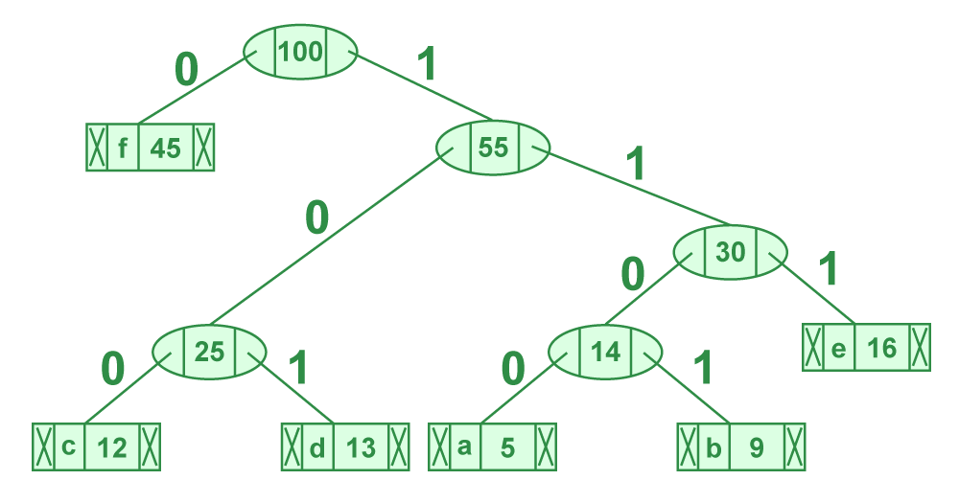

Slide 17
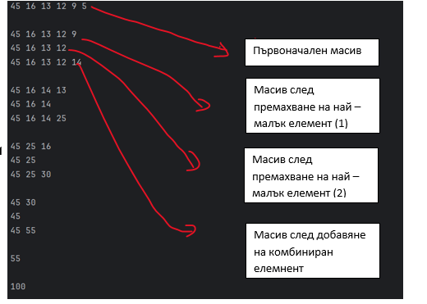

Slide 18
МЕТОДИ ЗА ПОСТРОЯВАНЕ НА ДЪРВОТО

Slide 19
СОРТИРАЩ АЛГОРИТЪМ

Slide 20
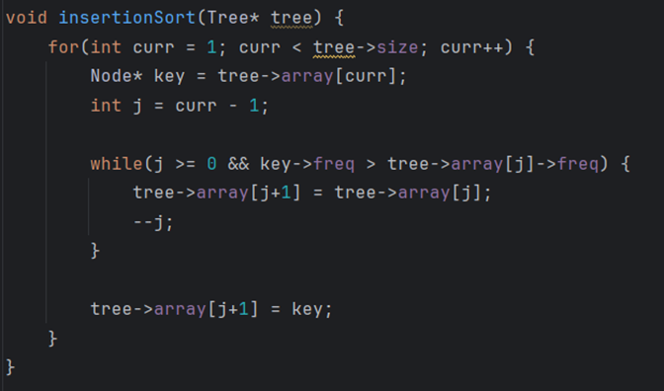

Slide 21
ПРОВЕРКА ДАЛИ МАСИВА ИМА САМО 1 ЕЛЕМЕНТ

Slide 22
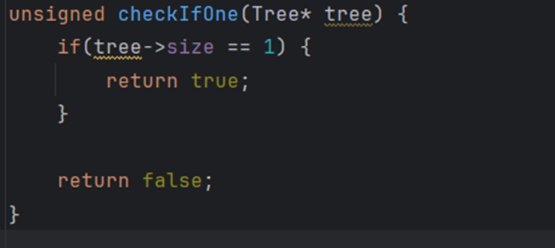

Slide 23
МЕТОД ВРЪЩАЩ ПОСЛЕДНИЯ ЕЛЕМЕНТ
МЕТОД СЪЗДАВАЩ, КОМБИНИРАН ЕЛЕМЕНТ

Slide 24
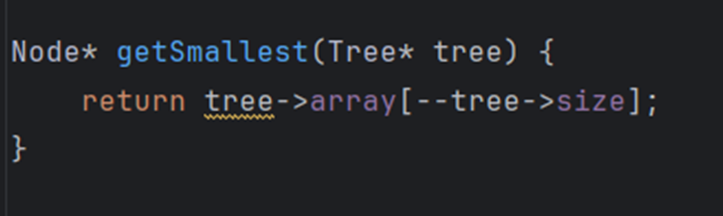
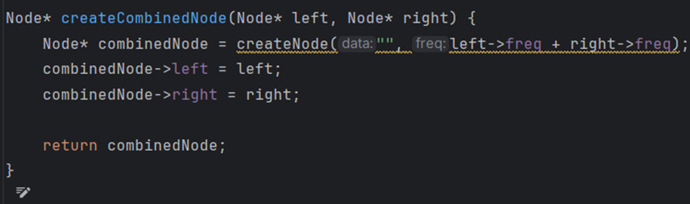

Slide 25
МЕТОД, ПОСТАВЯЩ КОМБИНИРАНИЯ ЕЛЕМЕНТ НА ПОСЛЕДНОТО МЯСТО

Slide 26
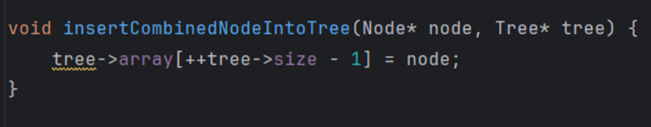

Slide 27
ГЛАВЕН МЕТОД, СТРОЯЩ НАШЕТО ДЪРВО НА ХУФМАН

Slide 28
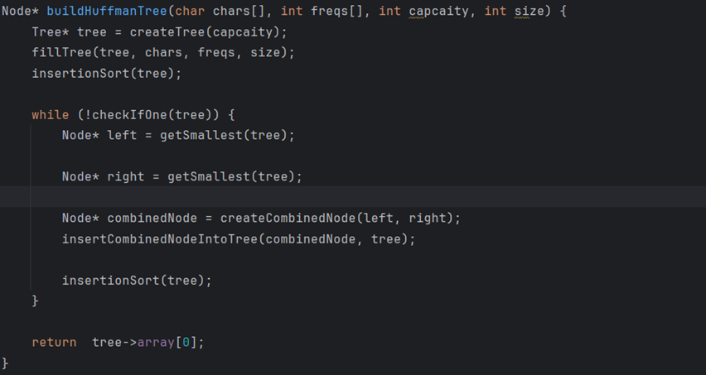

Slide 29
МЕТОДИ ЗА КРИПТИРАНЕ НА СИМВОЛИ И ПОКАЗВАНЕТО ИМ

Slide 30
МЕТОД ЗА ПРОВЕРКА ДАЛИ Е ДОСТИГНАТ КРАЕН ЕЛЕМЕНТ

Slide 31
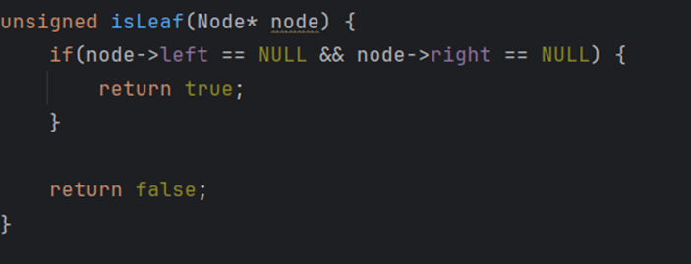

Slide 32
МЕТОД ЗА ПРИНТИРАНЕ НА КРИПТИРАНИЯ СИМВОЛ

Slide 33
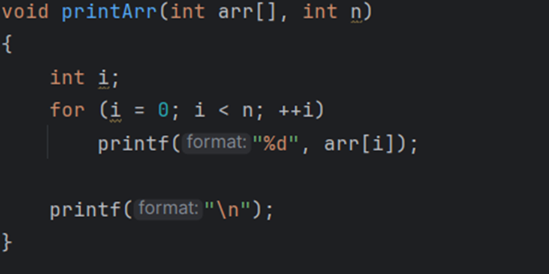

Slide 34
МЕТОД ЗА ТЪРСЕНЕ НА ПЪТЯ ДО КРАЕН СИМВОЛ И КРИПТИРАНЕТО МУ

Slide 35
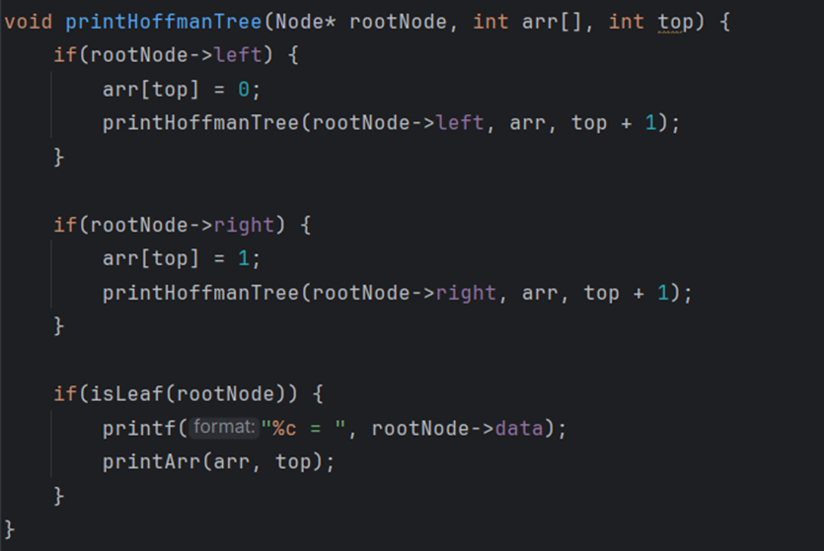

Slide 36
ПРИЛОЖЕНИЕ НА АЛГОРИТЪМА НА ХУФМАН

Slide 37
Приятен ден

